Slide 1
Uso de la WEB por personas con disfuncionalidad
UyA GRUPO 7:
Jefry Izquierdo
Milton Rivas
Juan Carlos Vega

Slide 2


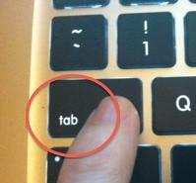
ChromeVox
Complemento de Google Chrome.
Nos permite desplazarnos por la página.
Escuchar el contenido de la página.

Slide 3




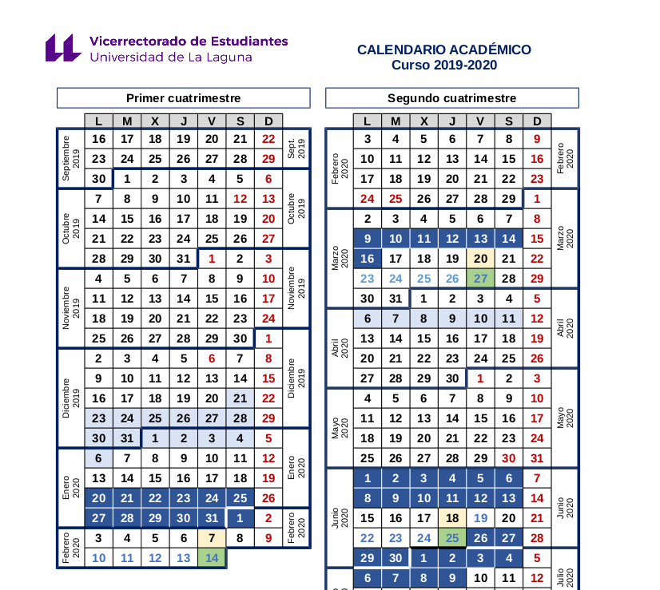
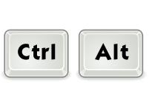
Búsquedas Chromevox
Consulta del calendario académico.
Búsqueda de los horarios de la asignatura.
Inicio de los trámites de matriculación.
Consulta de las notas del primer cuatrimestre.

Slide 4
Búsquedas Navegador LYNX
Consulta del calendario académico
Búsqueda de los horarios de la asignatura
Inicio de los trámites de matriculación
Consulta de las notas del primer cuatrimestre

Slide 5
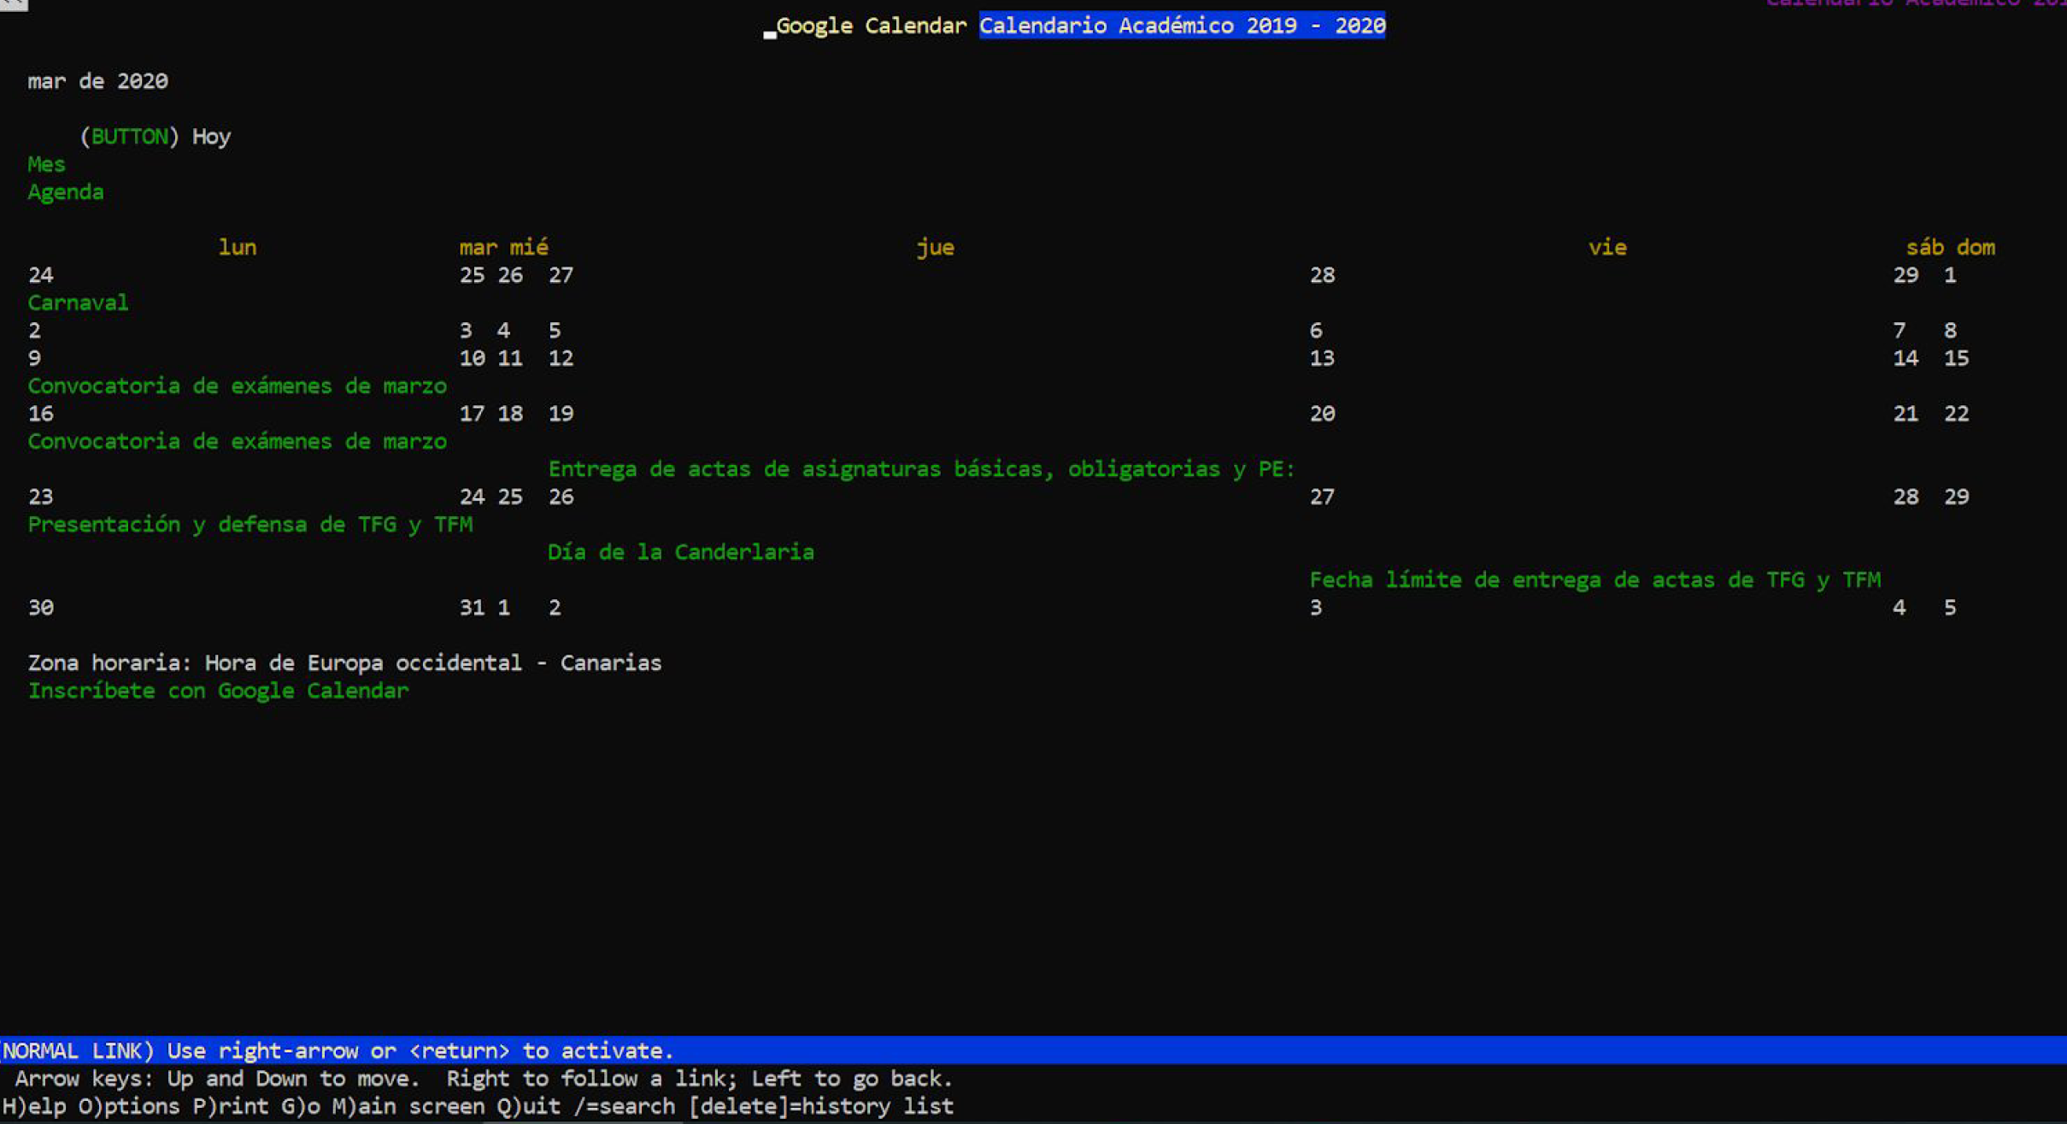
Búsquedas Navegador LYNX
Consulta calendario académico

Slide 6
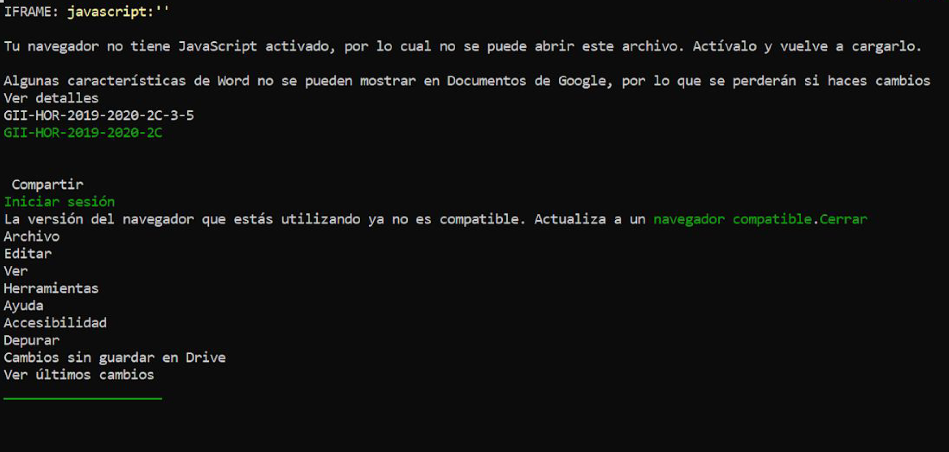
Búsquedas Navegador LYNX
Búsqueda de los horarios de la asignatura

Slide 7
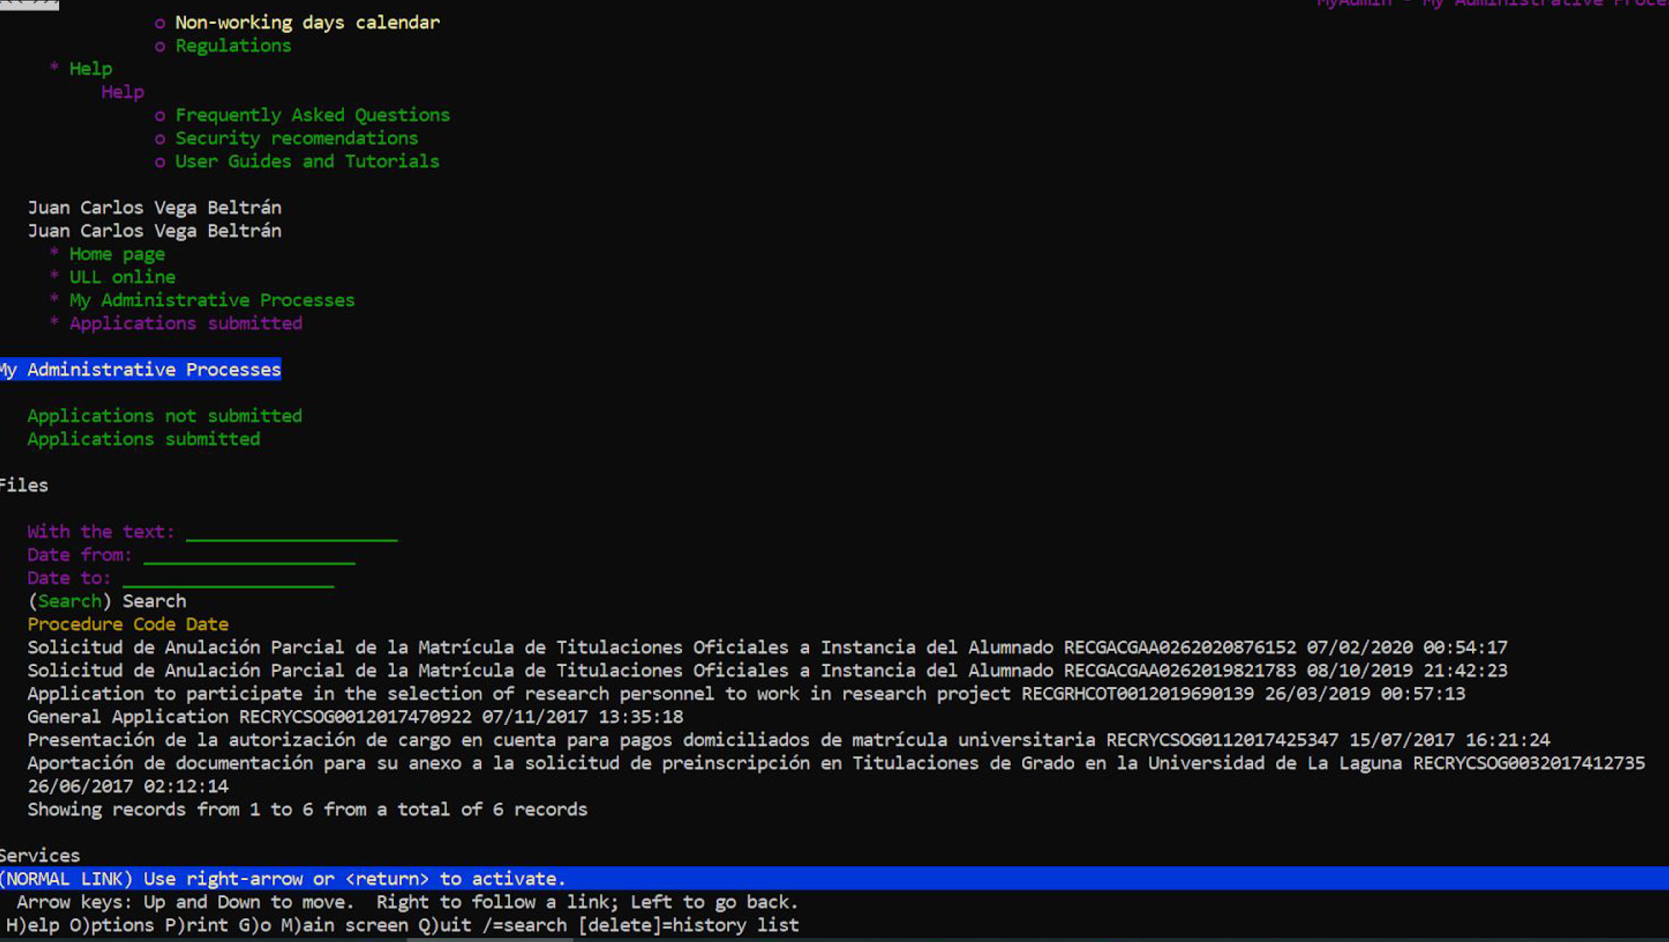
Búsquedas Navegador LYNX
Inicio de los trámites de matriculación

Slide 8
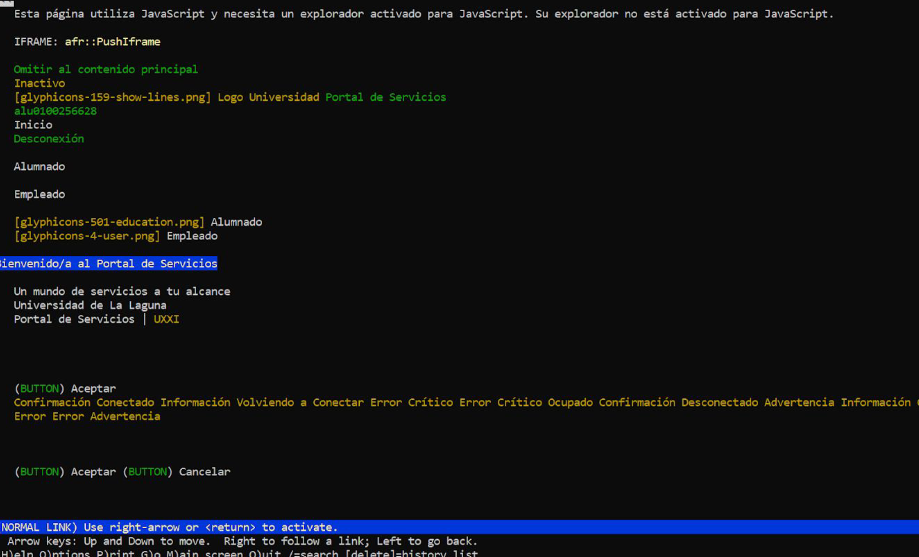
Búsquedas Navegador LYNX
Consulta de las notas del primer cuatrimestre

Slide 9
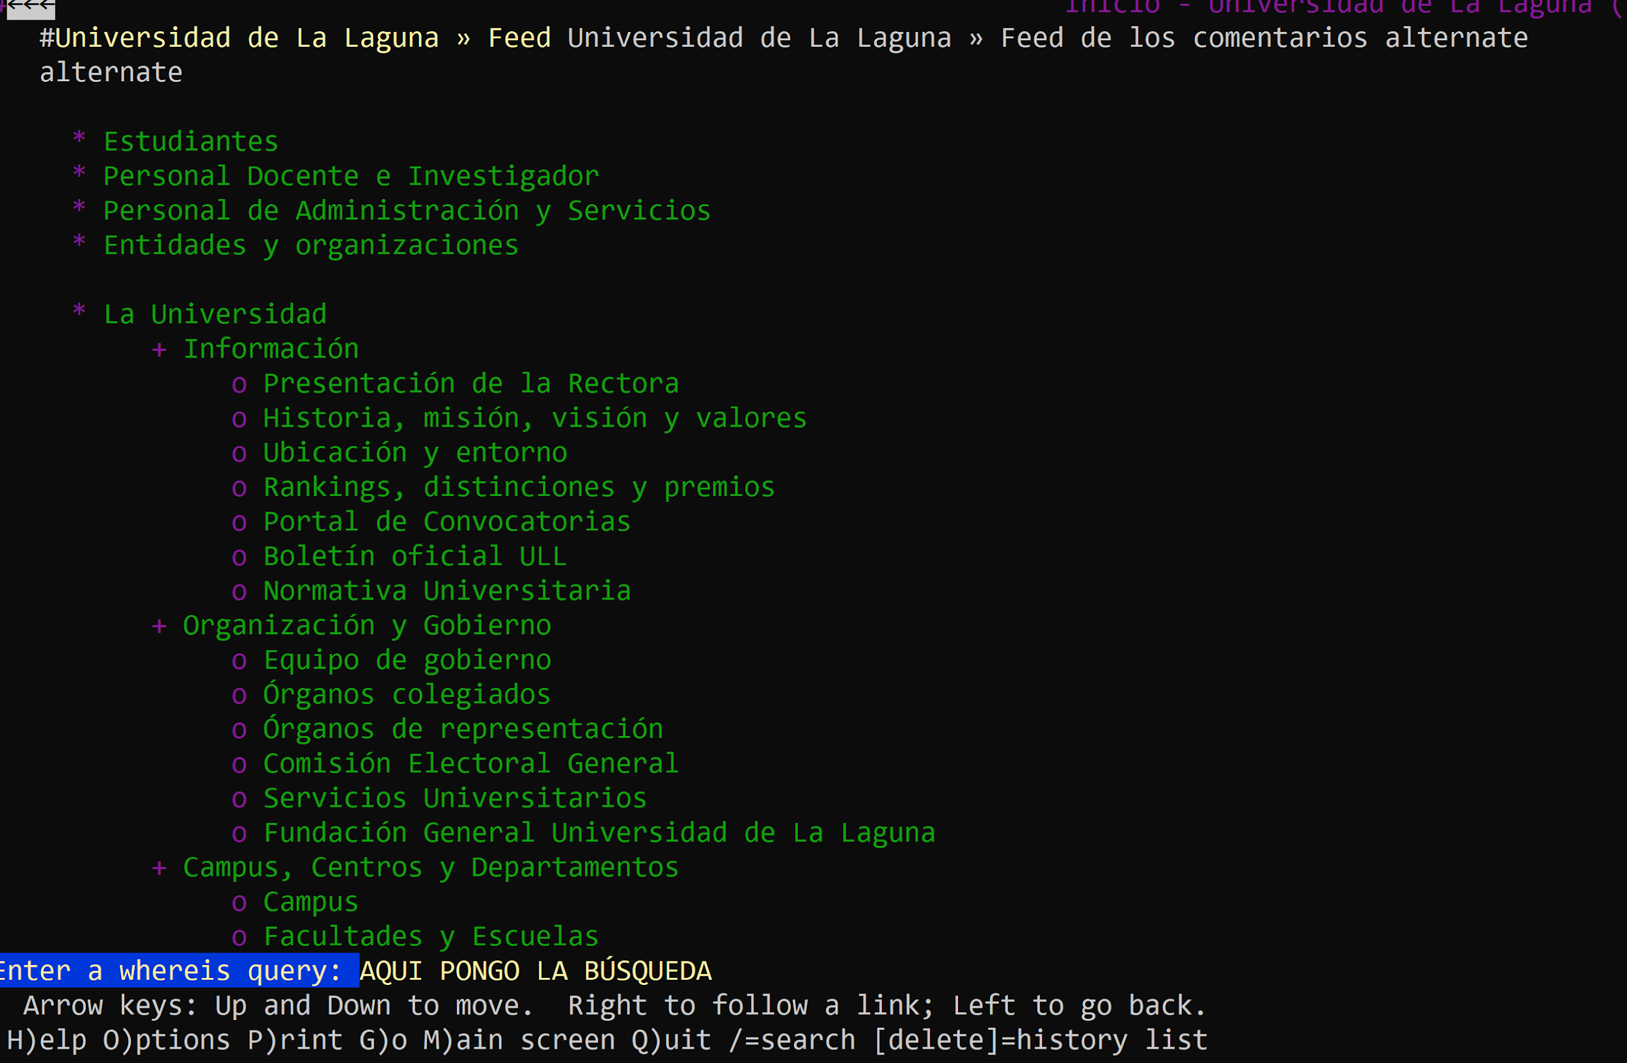
Búsquedas Navegador LYNX
Utilidades LYNX: Buscador /

Slide 10
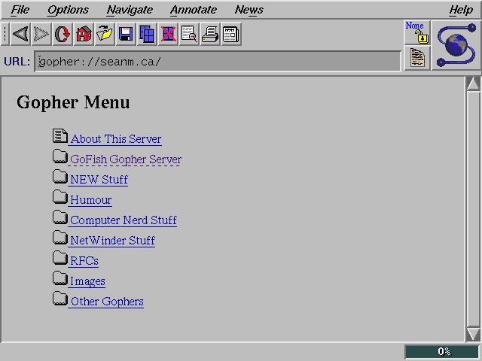
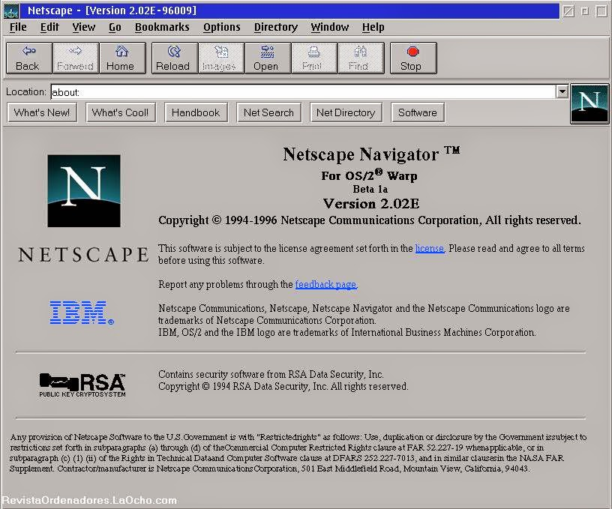
Primeros navegadores
Los 90´s: Mosaic y Netscape

Slide 11
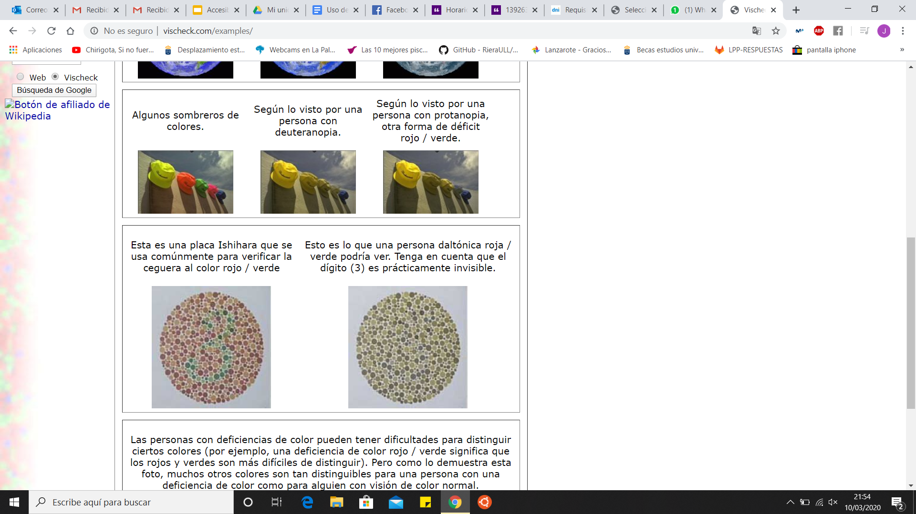
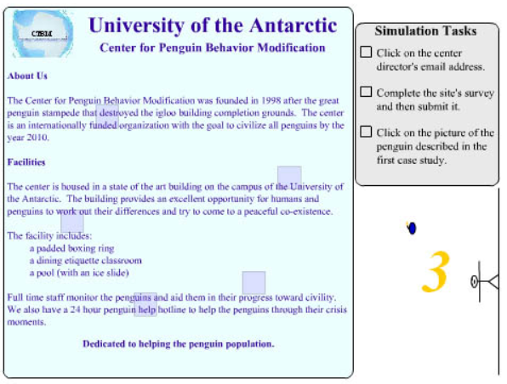
Problemas asociados a la disfuncionalidad
Vischeck
Comprobar el daltonismo y el grado del mismo.
Simulations
Se encarga de facilitar herramientas o recursos a organizaciones para que hagan webs accesibles.

Slide 12

Problemas asociados a la disfuncionalidad
Misunderstoodminds.
Aporta a los padres y profesores información sobre las dificultades y estrategias para responder ante ellas.
Peat.
Determina si las animaciones o videos que están en una aplicación web puede producir ataques.

